Slide 1
4.6 Area och volym
Area
Area är ett mått på hur stor en yta är.
Area kan till exempel mätas i kvadratcentimeter (cm²).
1 cm² är så här stor:
Om vi räknar rutor så kan vi se att figuren i rutnätet har en area på ungefär 15 cm² .

Slide 2
Arean av parallellogrammer
Bilden visar en parallellogram.
Höjden (h) i en parallellogram är det vinkelräta avståndet från en sida,
basen (b), till motstående sida.
Om vi klipper ut den lila triangeln och flyttar den på det sätt som vi visar nedan får vi en rektangel med samma area som parallellogrammen.
Arean (A) av en parallellogram räknas alltså ut på samma sätt som arean av en rektangel.
Parallellogram
Rektangel
Arean är lika med basen (b) gånger höjden (h).

Slide 3
Trianglars area
En triangel är en halv parallellogram.
Därför räknar man ut en triangels area
genom att beräkna parallellogrammens area och sedan dividera med 2.
Triangel
A =
b · h
2

Slide 4
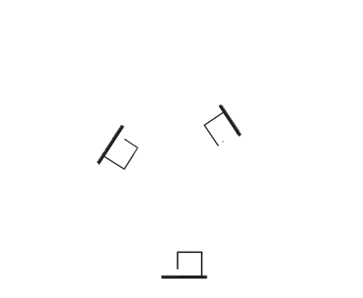
En triangels höjd kan dras från vilket hörn som helst.
Den dras vinkelrätt mot motstående sida.
Den sidan kallas då bas.
Oavsett vilken bas och höjd du använder så blir triangelns area densamma.

Slide 5
Area av månghörningar
En figur med tre eller flera sidor kallas för månghörning eller polygon.
Höjden (h) i en parallellogram är det vinkelräta avståndet från en sida,
basen (b), till motstående sida.
Rektangel
Kvadrat
Parallellogram
Romb
A = b · h
A = s · s
A = b · h
A = b · h
Triangel
I den här triangeln går höjden mot den nedersta sidan utanför triangeln.
A =
b · h
2

Slide 6
Volym
Geometriska kroppar har en volym.
Med volym menas hur stor kroppen är.
När man beräknar en kropps volym utgår man från en kub där kanterna är 1 cm.
1 cm
En sådan kub har volymen
1 cm³ (kubikcentimeter).
1 cm
1 cm
2 cm
Den här asken kan fyllas med 24 kuber som alla har volymen 1 cm³.
3 cm
4 cm
Askens volym är 24 cm³. Vi kan räkna ut volymen genom att multiplicera längden av askens kanter.
volym = längd · bredd · höjd

Slide 7
Geometriska kroppar
Alla månghörningar är figurer med två dimensioner. De breder ut sig i två riktningar.
Om vi lägger till en tredje dimension får vi geometriska kroppar.
Sådana breder ut sig i tre riktningar.
Några geometriska kroppar har speciella namn.

Slide 8
Exempel
a)
b)
Beräkna trianglarnas area.
A =
b ∙ h
2
a) Area:
2,4 ∙ 3
cm²
7,2
cm²
3,6 cm²
Höjden mot sidan AB går utanför triangeln.
2
=
2
=
Triangeln är rätvinklig. Då är sidan BC höjd mot sidan AB. Men du kan också säga att sidan AB är höjd mot sidan BC.
b) Area:
5 ∙ 2,8
cm²
14
cm²
7 cm²
2
=
2
=
Svar: a) Arean är 3,6 cm².
b) Arean är 7 cm².

Slide 9
Exempel
Hur stor volym har rätblocket?
Volym:
5 ∙ 3 ∙ 2 cm³ =
30 cm³
Svar: Volymen är 30 cm³ .

